Slide 1
מרחבים וקטורים

Slide 2



הגדרה: מרחב וקטורי (מ"ו) הוא
קבוצה המכונה מ"ו. כל איבר בקבוצה נקרא וקטור
פעולת "כפל בסקלאר"
בין וקטור לסקלאר
פעולת חיבור
בין 2 וקטורים
שדה. כל איבר בשדה נקרא סקלאר
אפשר לחשוב
על הממשיים
או המרוכבים
גם בשדה יש
פעולת חיבור (בין 2 סקלארים) ופעולת כפל (בין 2 סקלארים)
אין משמעות לכפל בין וקטורים

Slide 3

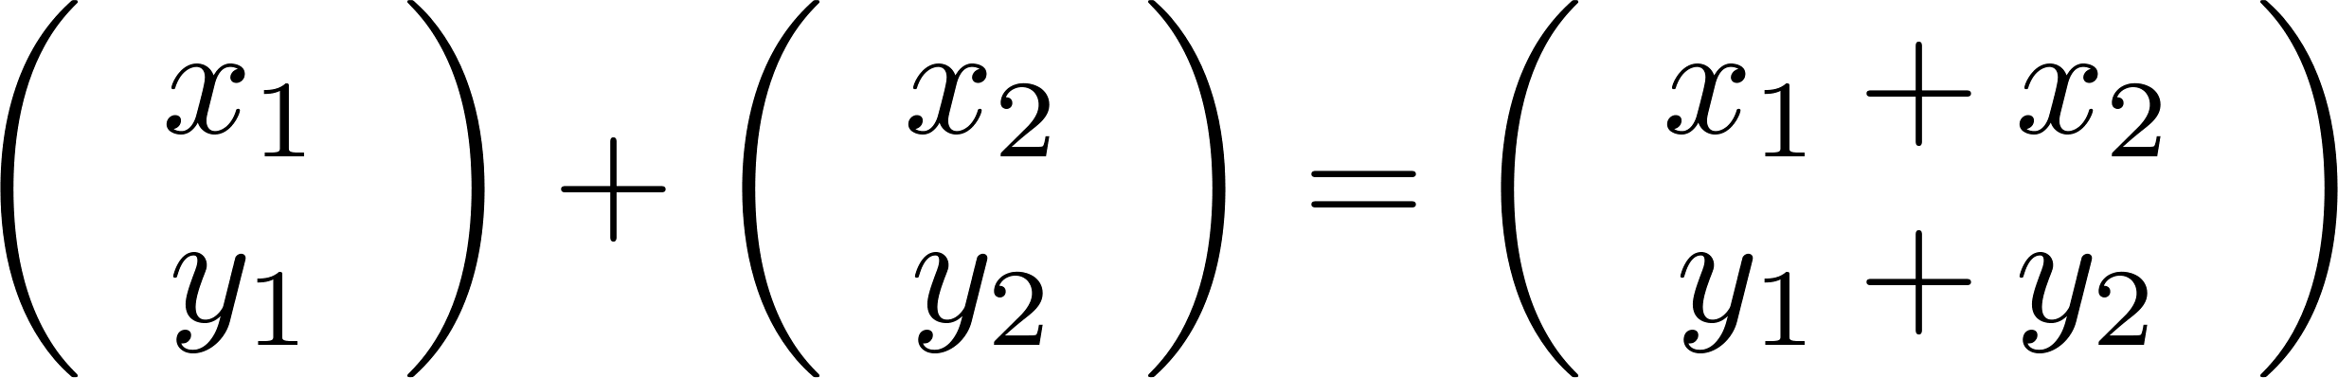
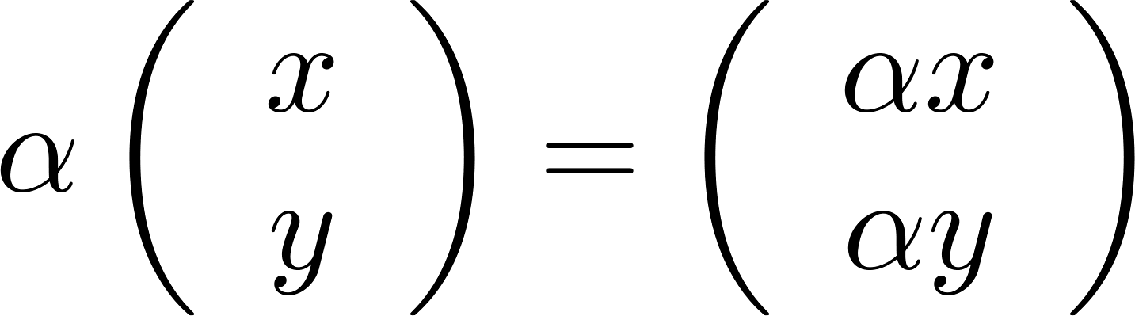
דוגמא:
הגדרת חיבור וקטורים
הגדרת כפל בסקלאר
חיבור בשדה
כפל בשדה

Slide 4
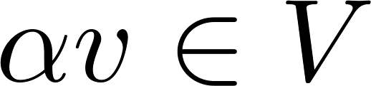
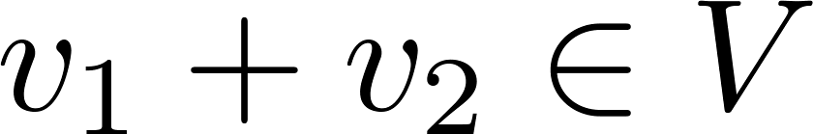
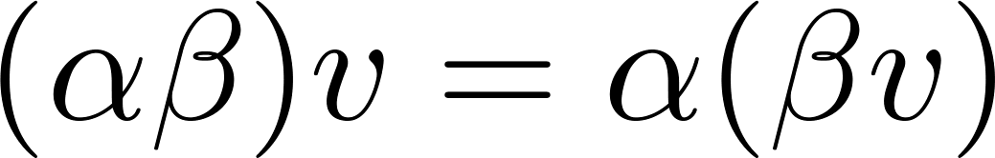
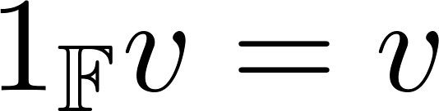
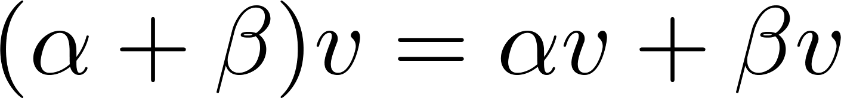
הגדרה: מרחב וקטורי (מ"ו) הוא המקיים:
 | אקסימות חיבור וקטורים | אקסיומות כפל בסלאר
מוגדרות
קיבוץ
חילוף
איבר נטרלי
נגדי
פילוג
חיבור בשדה
חיבור וקטורים

Slide 5


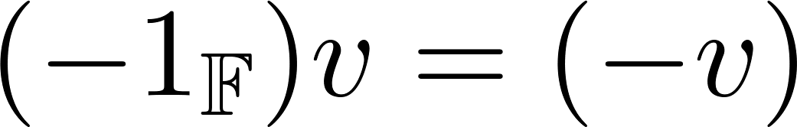


מינוח: מ"ו מעל
סימון:
תכונות בסיסיות:

Slide 6
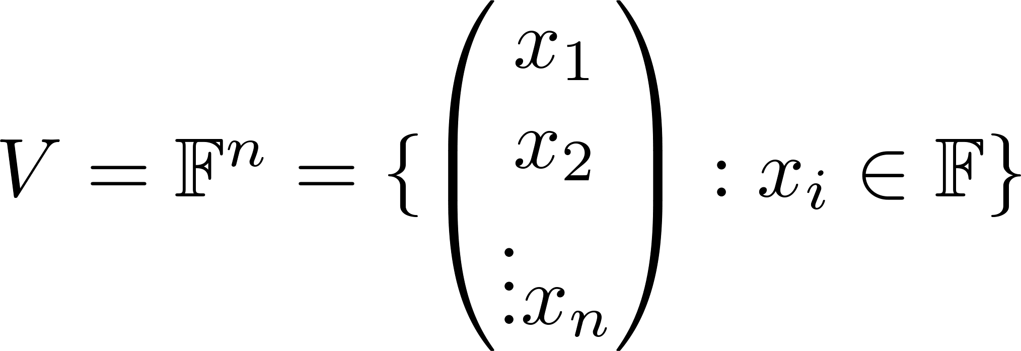
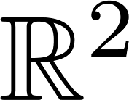
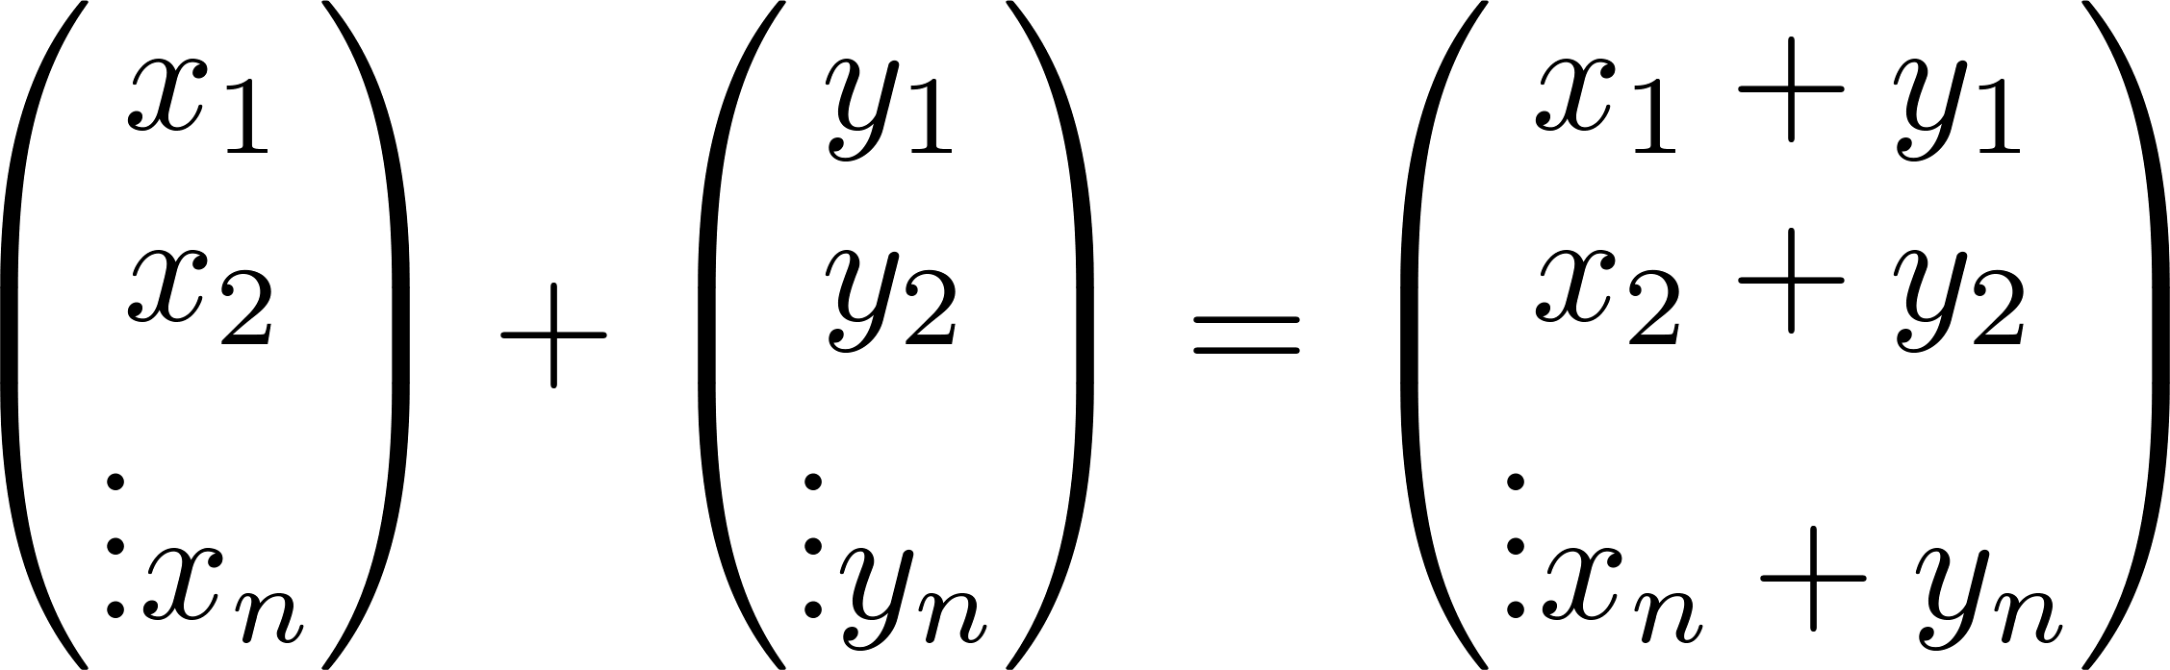
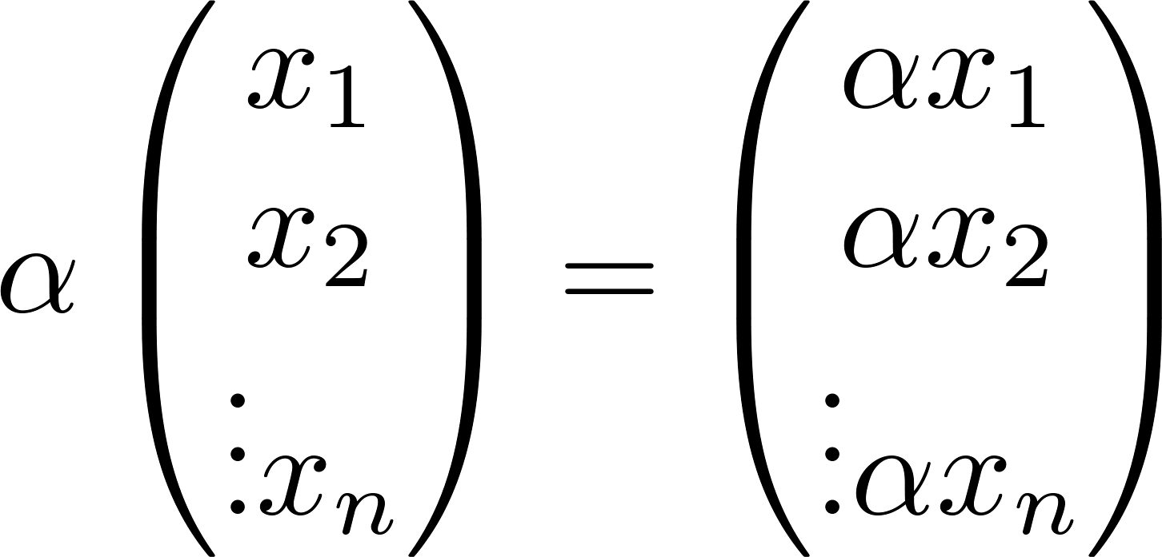
למשל
דוגמאות: המרחב
מעל השדה
עם הפעולת:
חיבור וקטורים
כפל בסקלאר

Slide 7
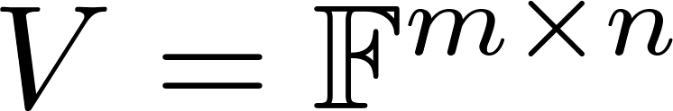
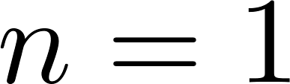

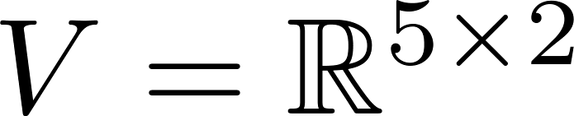
הכללה של הדוגמא
הקודמת בה
דוגמאות: מרחב המטריצות
מעל השדה
עם הפעולת: חיבור מטריצות וכפל בסקלאר שהגדרנו
מעל
דוגמא

Slide 8

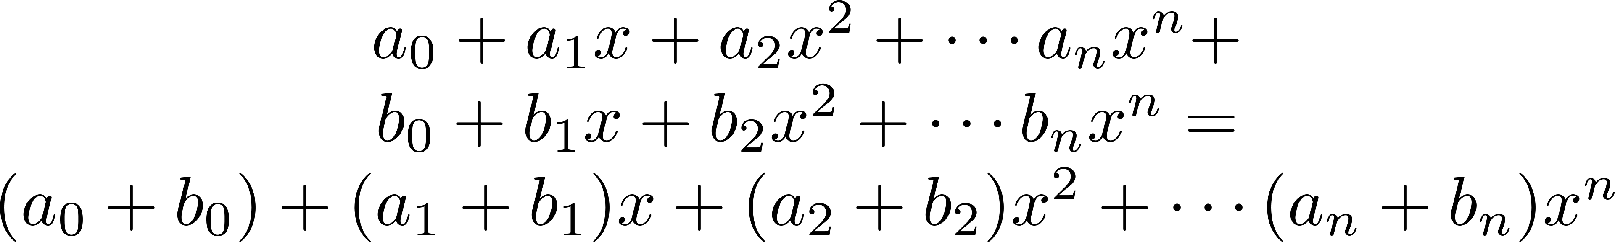
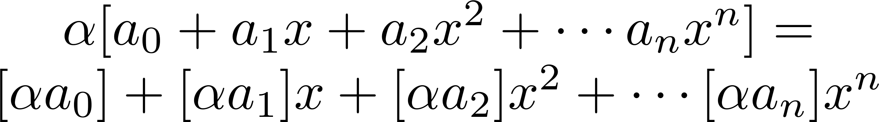
דוגמאות: מרחב
הפולינומים עד דרגה
מעל השדה
עם הפעולת:
חיבור וקטורים
כפל בסקלאר
למשל

Slide 9
צ"ל:
מ"ו.
נוכיח כי
 | אקסימות חיבור וקטורים | אקסיומות כפל בסלאר
מוגדרות
קיבוץ
חילוף
איבר נטרלי
נגדי
פילוג
ממש כך!

Slide 10
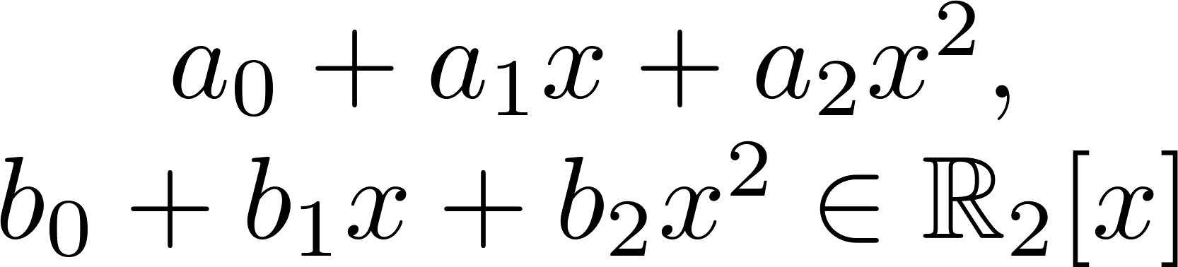
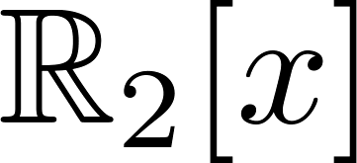
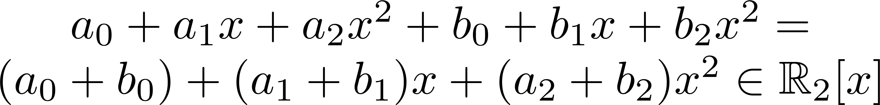
מ"ו.
נוכיח כי
יהיו:
אקסימות חיבור וקטורים
צ"ל: החיבור שלהם שייך ל
הוכחה:

Slide 11
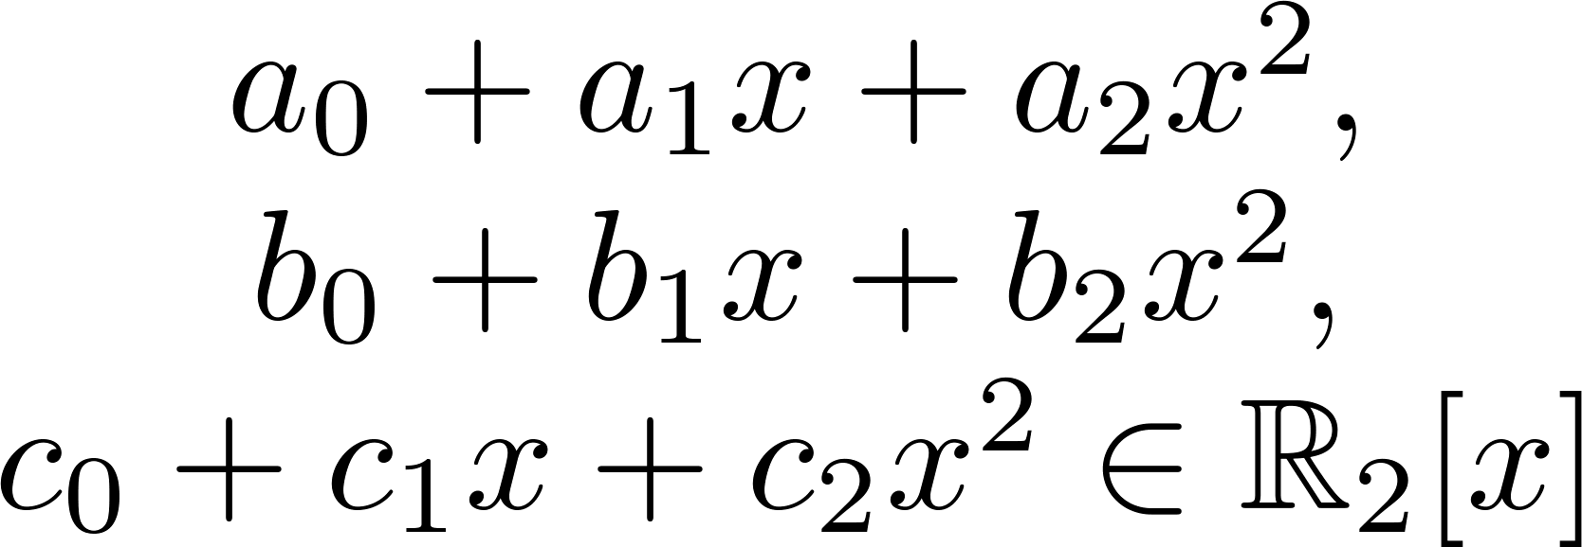
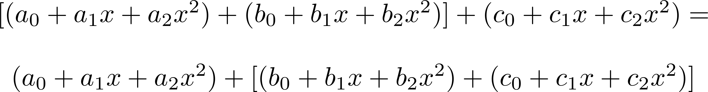
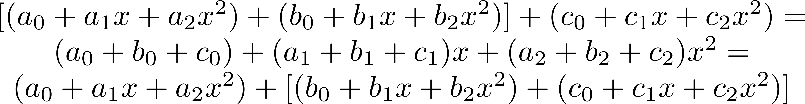
מ"ו.
נוכיח כי
יהיו:
אקסימות חיבור וקטורים
צ"ל: מתקיימת קיבוציות.
הוכחה:

Slide 12
מ"ו.
נוכיח כי
יהיו:
אקסימות חיבור וקטורים
צ"ל: חילופיות
הוכחה:
חילופיות בשדה

Slide 13
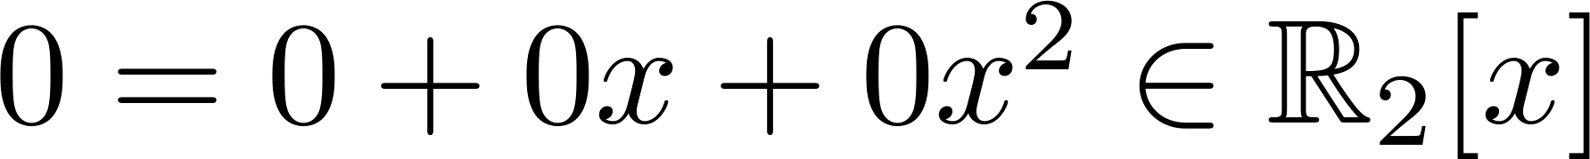
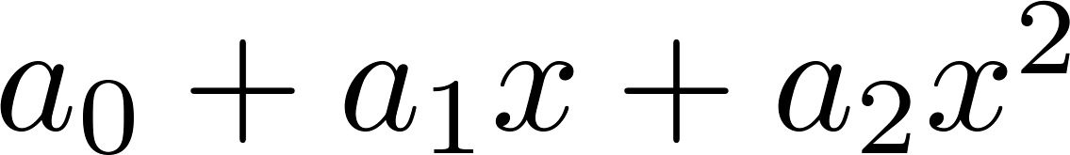
מ"ו.
נוכיח כי
צ"ל: קיום נטרלי לחיבור
אקסימות חיבור וקטורים
נגדיר
נוכיח כי הוא נטרלי
הוכחה: אכן, יהיה
ואז
נטרליות של 0 בשדה

Slide 14
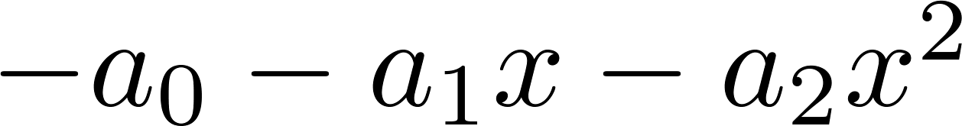
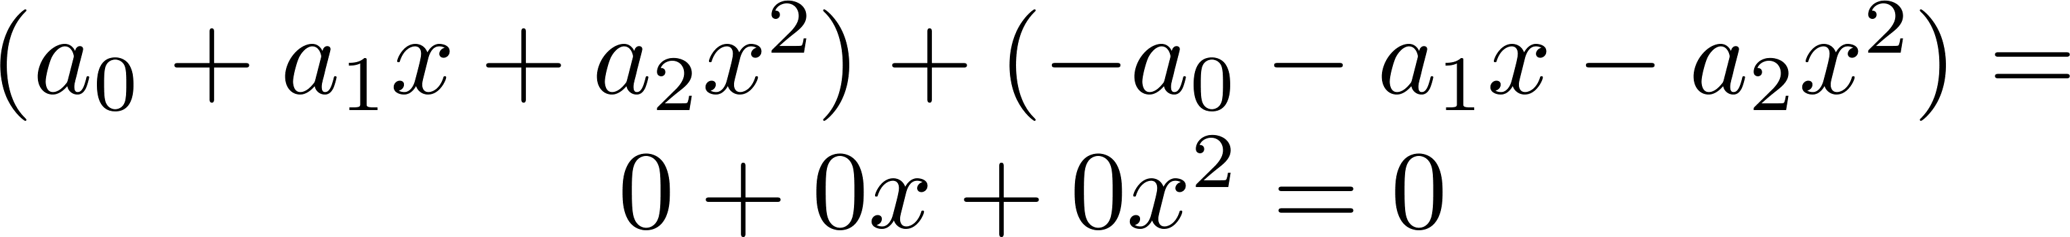
מ"ו.
נוכיח כי
צ"ל: קיום נגדי
אקסימות חיבור וקטורים
יהא
נגדיר
נוכיח כי הוא הנגדי (כלומר החיבור בניהם הוא 0)
הוכחה: אכן,

Slide 15
מ"ו.
נוכיח כי
יהיו:
אקסיומות כפל בסלאר
צ"ל: הכפל בניהם שייך ל
הוכחה:

Slide 16
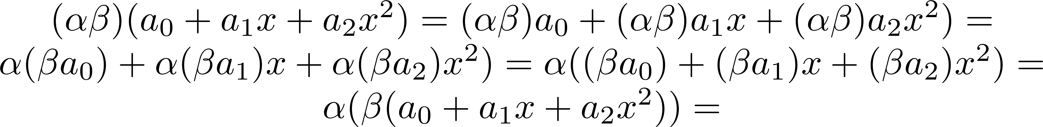
מ"ו.
נוכיח כי
יהיו:
אקסיומות כפל בסלאר
צ"ל: קיבוציות
הוכחה:

Slide 17
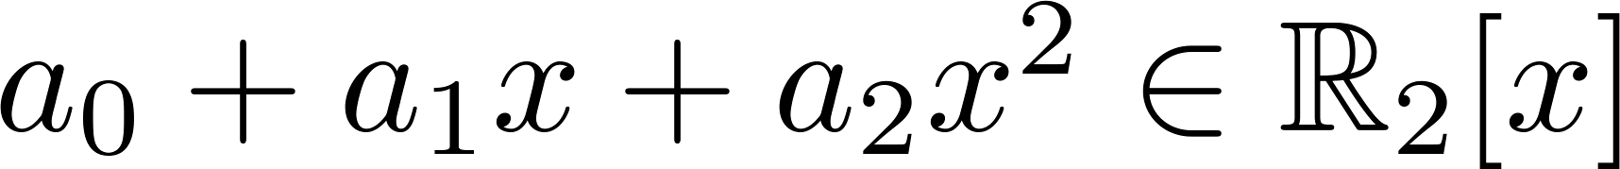
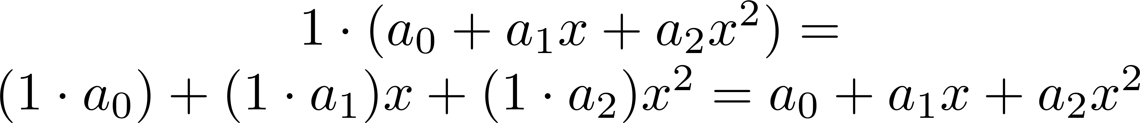
מ"ו.
נוכיח כי
יהא:
אקסיומות כפל בסלאר
צ"ל: כפל ביחידה
הוכחה:

Slide 18
מ"ו.
נוכיח כי
 | אקסימות חיבור וקטורים | אקסיומות כפל בסלאר
פילוג
יהיו:
צ"ל: פילוג
הוכחה:

Slide 19
מ"ו.
נוכיח כי
 | אקסימות חיבור וקטורים | אקסיומות כפל בסלאר
פילוג
יהיו:
צ"ל: פילוג
הוכחה:

Slide 20
דוגמאות: מרחב הפולינומים
מעל השדה
עם הפעולת: חיבור פולינומים וכפל בסקלאר דומים למקרה הקודם
דוגמאות: מרחב המטריצות
עם הפעולת: חיבור וכפל במרוכבים.

Slide 21



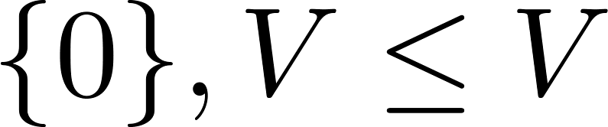
תתי מרחבים
הגדרה: יהא מ"ו מעל שדה .
יקרא תת מרחב (ת"מ) אם הוא מ"ו בפני עצמו ביחס לפעולות של
סימון:
תת קבוצה
נקראים ת"מ טריוואלים
דוגמא:

Slide 22
משפט: כדי לבדוק ש ת"מ מספיק לבדוק:
 | אקסימות חיבור וקטורים | אקסיומות כפל בסלאר
מוגדרות
קיבוץ
חילוף
איבר נטרלי
נגדי
פילוג

Slide 23
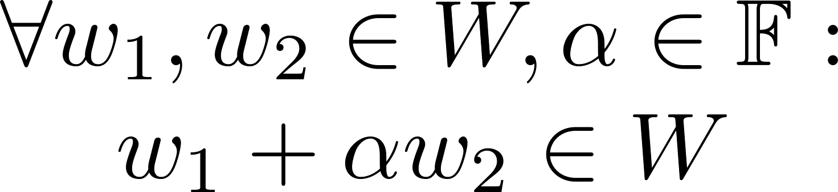

משפט: כדי לבדוק ש ת"מ מספיק לבדוק:
משפט: אם קיים, זהו האפס של

Slide 24
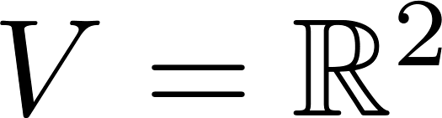

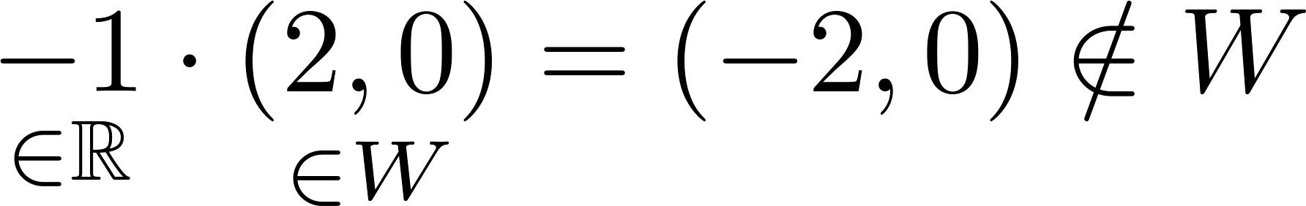
דוגמאות:
מעל השדה
הוא תת מרחב?
האם
לא!

Slide 25
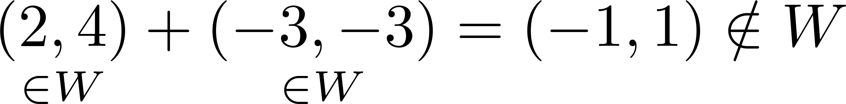
דוגמאות:
מעל השדה
הוא תת מרחב?
האם
לא!

Slide 26
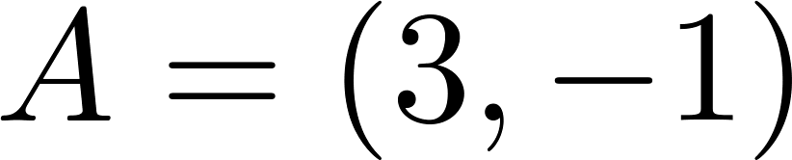
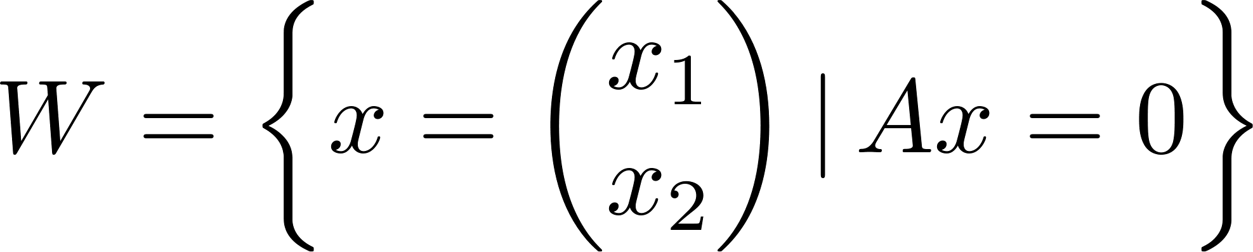
דוגמאות:
מעל השדה
הוא תת מרחב?
האם
כן!
נגדיר
ואז
אוסף הפתרונות של מערכת הומוגנית.
נראה שזה ת"מ באופן כללי.

Slide 27
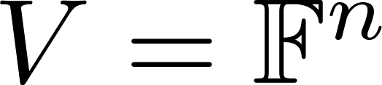
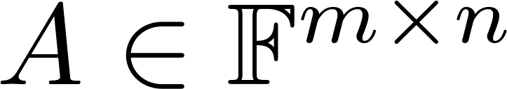



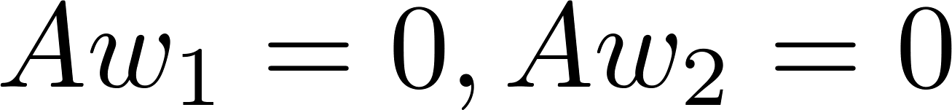


נגדיר
מטריצה נתונה.
דוגמאות: תהא
אוסף הפתרונות של הומוגנית הוא תת מרחב.
נוכיח כי
צ"ל:
מערכת משוואות לינאריות המוגונית
הוכחה:
יהיו

Slide 28



נגדיר
מטריצה נתונה.
דוגמאות: תהא
הוא תת מרחב.
נוכיח כי
צ"ל:
הוכחה:
יהיו

Slide 29


נגדיר
מטריצה נתונה.
דוגמאות: תהא
הוא תת מרחב.
נוכיח כי
צ"ל:
הוכחה:
אכן

Slide 30
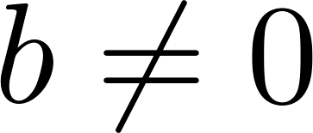
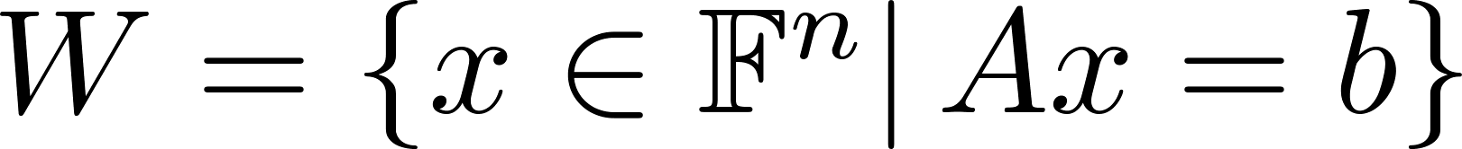
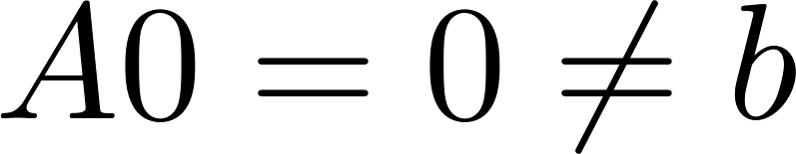
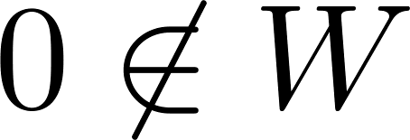
נגדיר
מטריצה נתונה.
דוגמאות: תהא
עבור
אינו תת מרחב.
שימו לב
הוכחה:

Slide 31
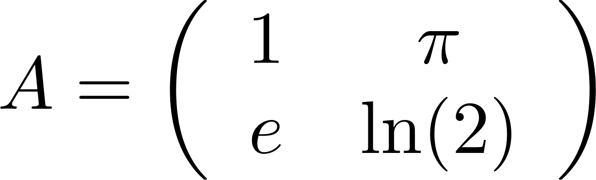

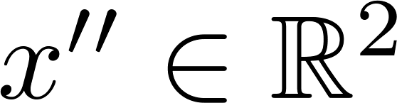
נגדיר
דוגמאות: תהא
הוכח כי
ת"מ
צ"ל:
יהיו:
הוכחה:

Slide 32

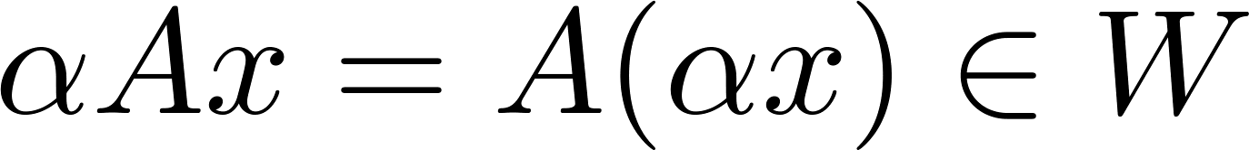
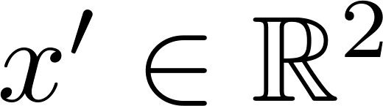
נגדיר
דוגמאות: תהא
הוכח כי
ת"מ
צ"ל:
יהיו:
הוכחה:

Slide 33
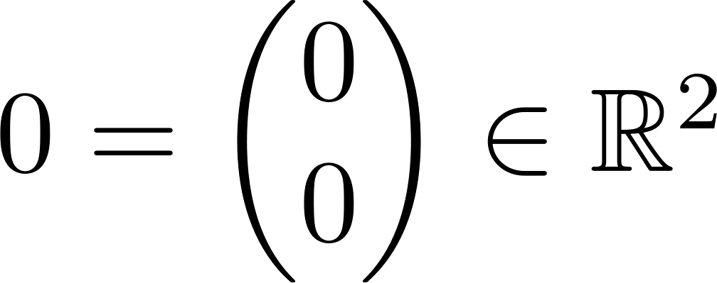

נגדיר
דוגמאות: תהא
הוכח כי
ת"מ
צ"ל:
נבחר
הוכחה:

Slide 34

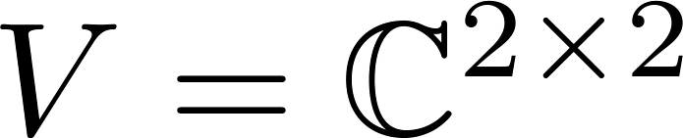



דוגמאות:
מעל השדה
הוא תת מרחב?
האם
כן!
צ"ל:
יהיו:
הוכחה:

Slide 35


דוגמאות:
מעל השדה
הוא תת מרחב?
האם
כן!
צ"ל:
יהיו:
הוכחה:

Slide 36

דוגמאות:
מעל השדה
הוא תת מרחב?
האם
כן!
צ"ל:
אכן
הוכחה:

Slide 37




דוגמאות:
מעל השדה
המטריצות הסימטריות הן ת"מ.
הוכח
צ"ל:
יהיו:
הוכחה:
חוקי שיחלוף

Slide 38




דוגמאות:
מעל השדה
המטריצות הסימטריות הן ת"מ.
הוכח
צ"ל:
יהיו:
הוכחה:
חוקי שיחלוף

Slide 39


דוגמאות:
מעל השדה
המטריצות הסימטריות הן ת"מ.
הוכח
צ"ל:
אכן
הוכחה:

Slide 40




דוגמאות:
מעל השדה
המטריצות הסימטריות הן ת"מ.
המטריצות האנטי סימטריות הן ת"מ.
גם
ת"מ?
האם
לא! למשל

Slide 41


דוגמאות:
מעל השדה
המטריצות הסימטריות הן ת"מ.
המטריצות האנטי סימטריות הן ת"מ.
גם
ת"מ?
האם
כן

Slide 42

משפט: יהיה מ"ו. יהיו שני ת"מ.
אזי:
איחוד תתי מרחבים הוא ת"מ
אחד מוכל בשני

Slide 43



חיתוך תתי מרחבים
משפט: יהיה מ"ו. יהיו שני ת"מ.
אזי:

Slide 44




דוגמא (חשובה!)
מצא את החיתוך.
פתרון:

Slide 45


ניתוח
מערכת משוואות
לינאריות הומוגנית

Slide 46

ניתוח
גם מערכת משוואות
לינאריות הומוגנית

Slide 47

באופן כללי

